Slide 1
Litosféra
Pevný obal Země
Průměr Země je asi 13 000 km
Střed vyplňuje jádro 7 000 km
Další vrstva je plášť
Vrchní vrstva je zemská kůra, silná max. 250 km
Skládá se z desek, které se pohybují, to způsobuje zemětřesení, sopečnou činnost, vznik pohoří a tvaruje kontinenty

Slide 2
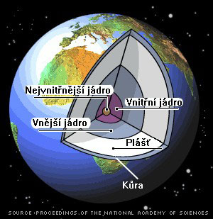

Slide 3
